Slide 1

Aktivity odboru energetiky, průmyslu a chytrého regionu
13. 4. 2023 Karin Černá

Slide 2


Náplň činnosti odboru
  Odbor koordinuje aktivity a vede konstruktivní dialog se všemi zainteresovanými externími subjekty při zabezpečení činností spojených s hospodářskou transformací průmyslu a energetiky v Moravskoslezském kraji s cílem minimalizace strukturálních dopadů na region
  Zabezpečuje naplňování Strategie rozvoje chytrého regionu 2017–2023 „Chytřejší kraj“, realizuje pilotní projekty v oblasti rozvoje chytrého regionu
  Participuje na přípravě realizace projektů financovaných z evropských zdrojů

Slide 3
Náplň činnosti odboru
  Energetika
Dopadová studie ukončení spalování uhlí, následné aktivity společně s Moravskoslezským energetickým centrem, p. o. (dále „MEC“)
Koordinační aktivity v oblasti rozvoje neuhelných zdrojů výroby tepla a elektrické energie v Moravskoslezském kraji a související infrastruktury ⇨ „Vodíkové údolí“
Politika energetického managementu krajské korporace a certifikovaný systém energetického managementu dle normy ISO 50001:2019
Zajištění služby Energie Portálu majetku FAMA+ (evidence odběrných míst a spotřeb energií za účelem shromáždění požadavků pro elektronickou burzu komodit, včetně sledování a vyhodnocování hospodaření s energiemi)
Společně s MEC v rámci Portálu majetku FAMA+ sleduje energetické náročnosti budov, spolupracuje na vyhledávání a analýze vhodných objektů pro oblast investic do energetických úspor
Koordinační aktivity v oblasti rozvoje čisté mobility v Moravskoslezském kraji a související infrastruktury

Slide 4
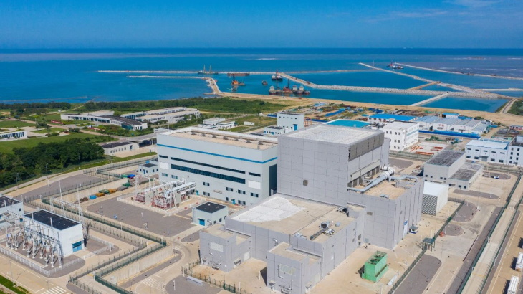
Energetika šetrná k planetě - projekty
Jaderná energie nově =
malé modulární reaktory (SMR)
Náhrada uhlí ve velkých teplárnách
Výroba el. energie, tepla, vodíku
Připravujeme podmínky
pro budoucí výstavbu

Slide 5
Jak hospodaříme s energií
  Moravskoslezský kraj má svou Politiku energetického managementu a má zaveden a certifikován energetický management dle ČSN EN ISO 50001:2019
  Energetický management - komplexní a systémové řešení nakládání s energií. Soubor pravidel, činností a opatření pro hospodárné nakládání s energií ⇨ finanční úspora
  Energetický management implementován ve všech příspěvkových organizacích, na krajském úřadě a ve čtyřech obchodních společnostech
  Systém energetického managementu EnMS tvoří systémová dokumentace dostupná na portálu kraje

Slide 6
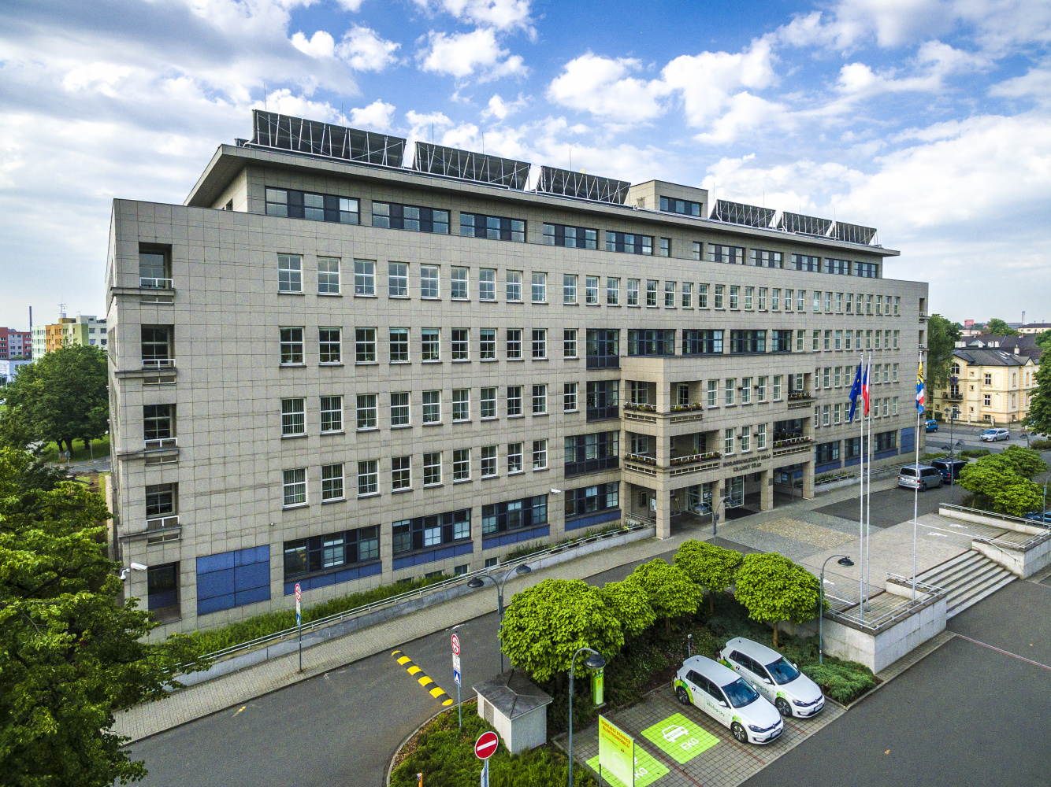
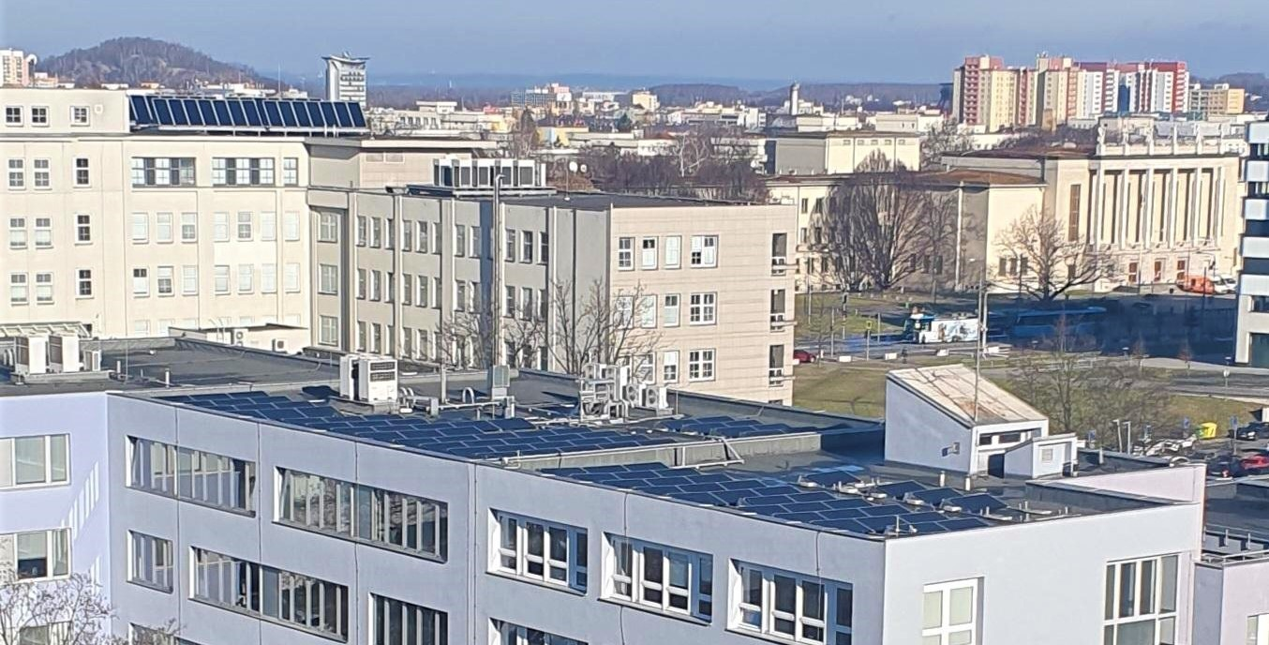
Projekty na úsporu energií
Slunce do krajských veřejných budov
Instalace solárních panelů – výroba el. energie
Desítky budov
Budoucnost – sdílení energie – komunitní energetika
Možná i vy budete využívat tuto energii…

Slide 7
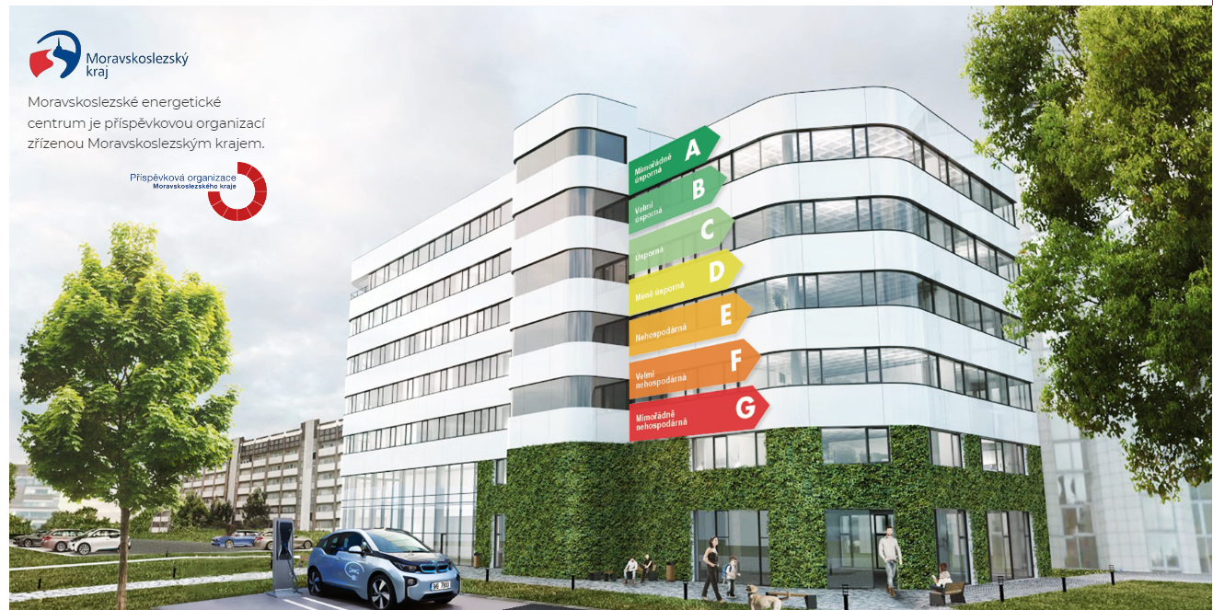
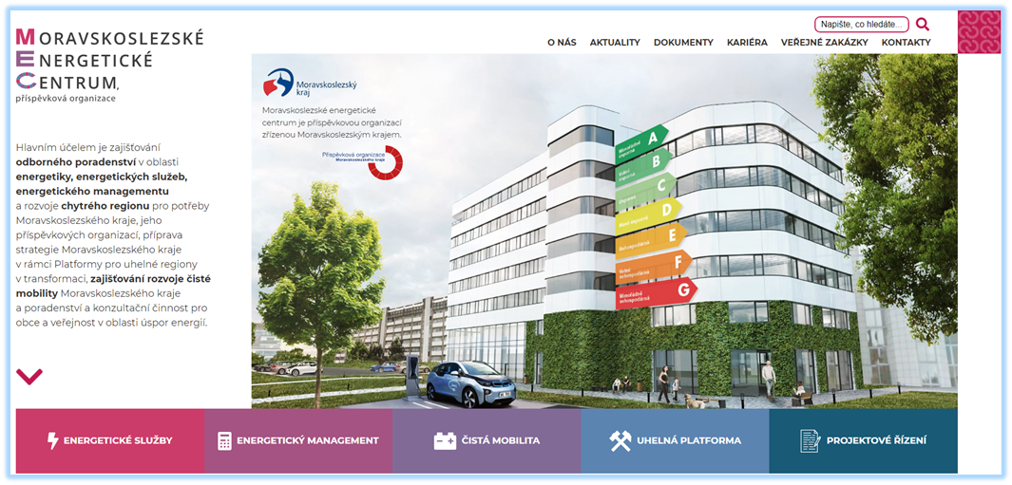
Moravskoslezské energetické centrum, p. o. (MEC)
Zajišťování odborného poradenství v oblasti energetiky, energetických služeb, energetického managementu, rozvoje chytrého regionu pro potřeby MSK a jeho příspěvkových organizací
Příprava strategie MSK v rámci Platformy pro uhelné regiony v transformaci
Zajišťování rozvoje čisté mobility MSK
Poradenství a konzultační činnost pro obce a veřejnost v oblasti úspor energií
www.mskec.cz

Slide 8
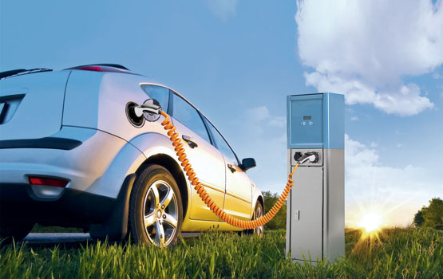
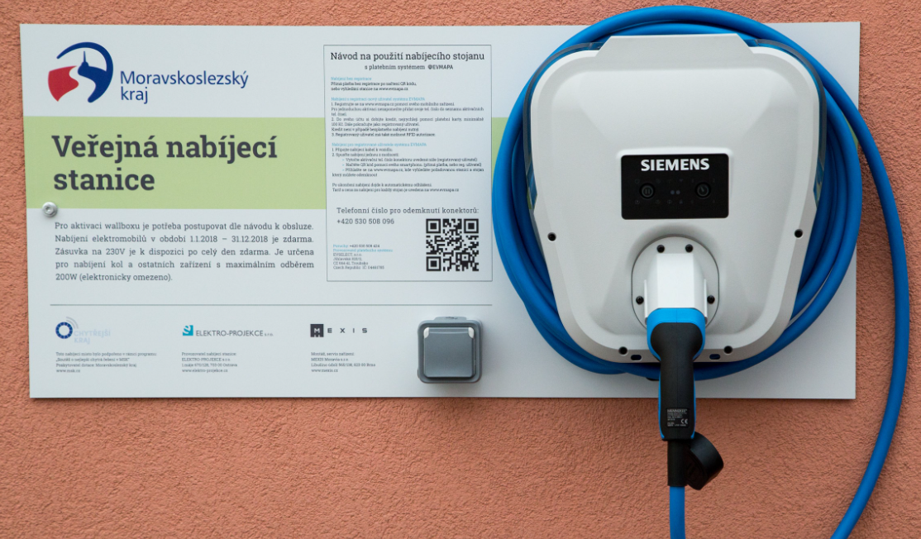

Čistá mobilita
Poradenská činnost při výběru vozidla na alternativní pohon a při vyřizování dotací.
Správa katalogu nízkoemisních vozidel - https://www.mskec.cz/vozidla
Spolupráce s KÚ MSK při tvorbě strategických materiálů týkajících se oblasti čisté mobility v MSK
Propagace a osvěta čisté mobility pro příspěvkové organizace MSK, obce a veřejnost.
Mapa dobíjecích míst v MSK (spolupráce s Elektro - projekce, s. r. o. 33 ks v provozu) - www.krajskenabijecky.cz, příp. www.evmapa.cz

Slide 9
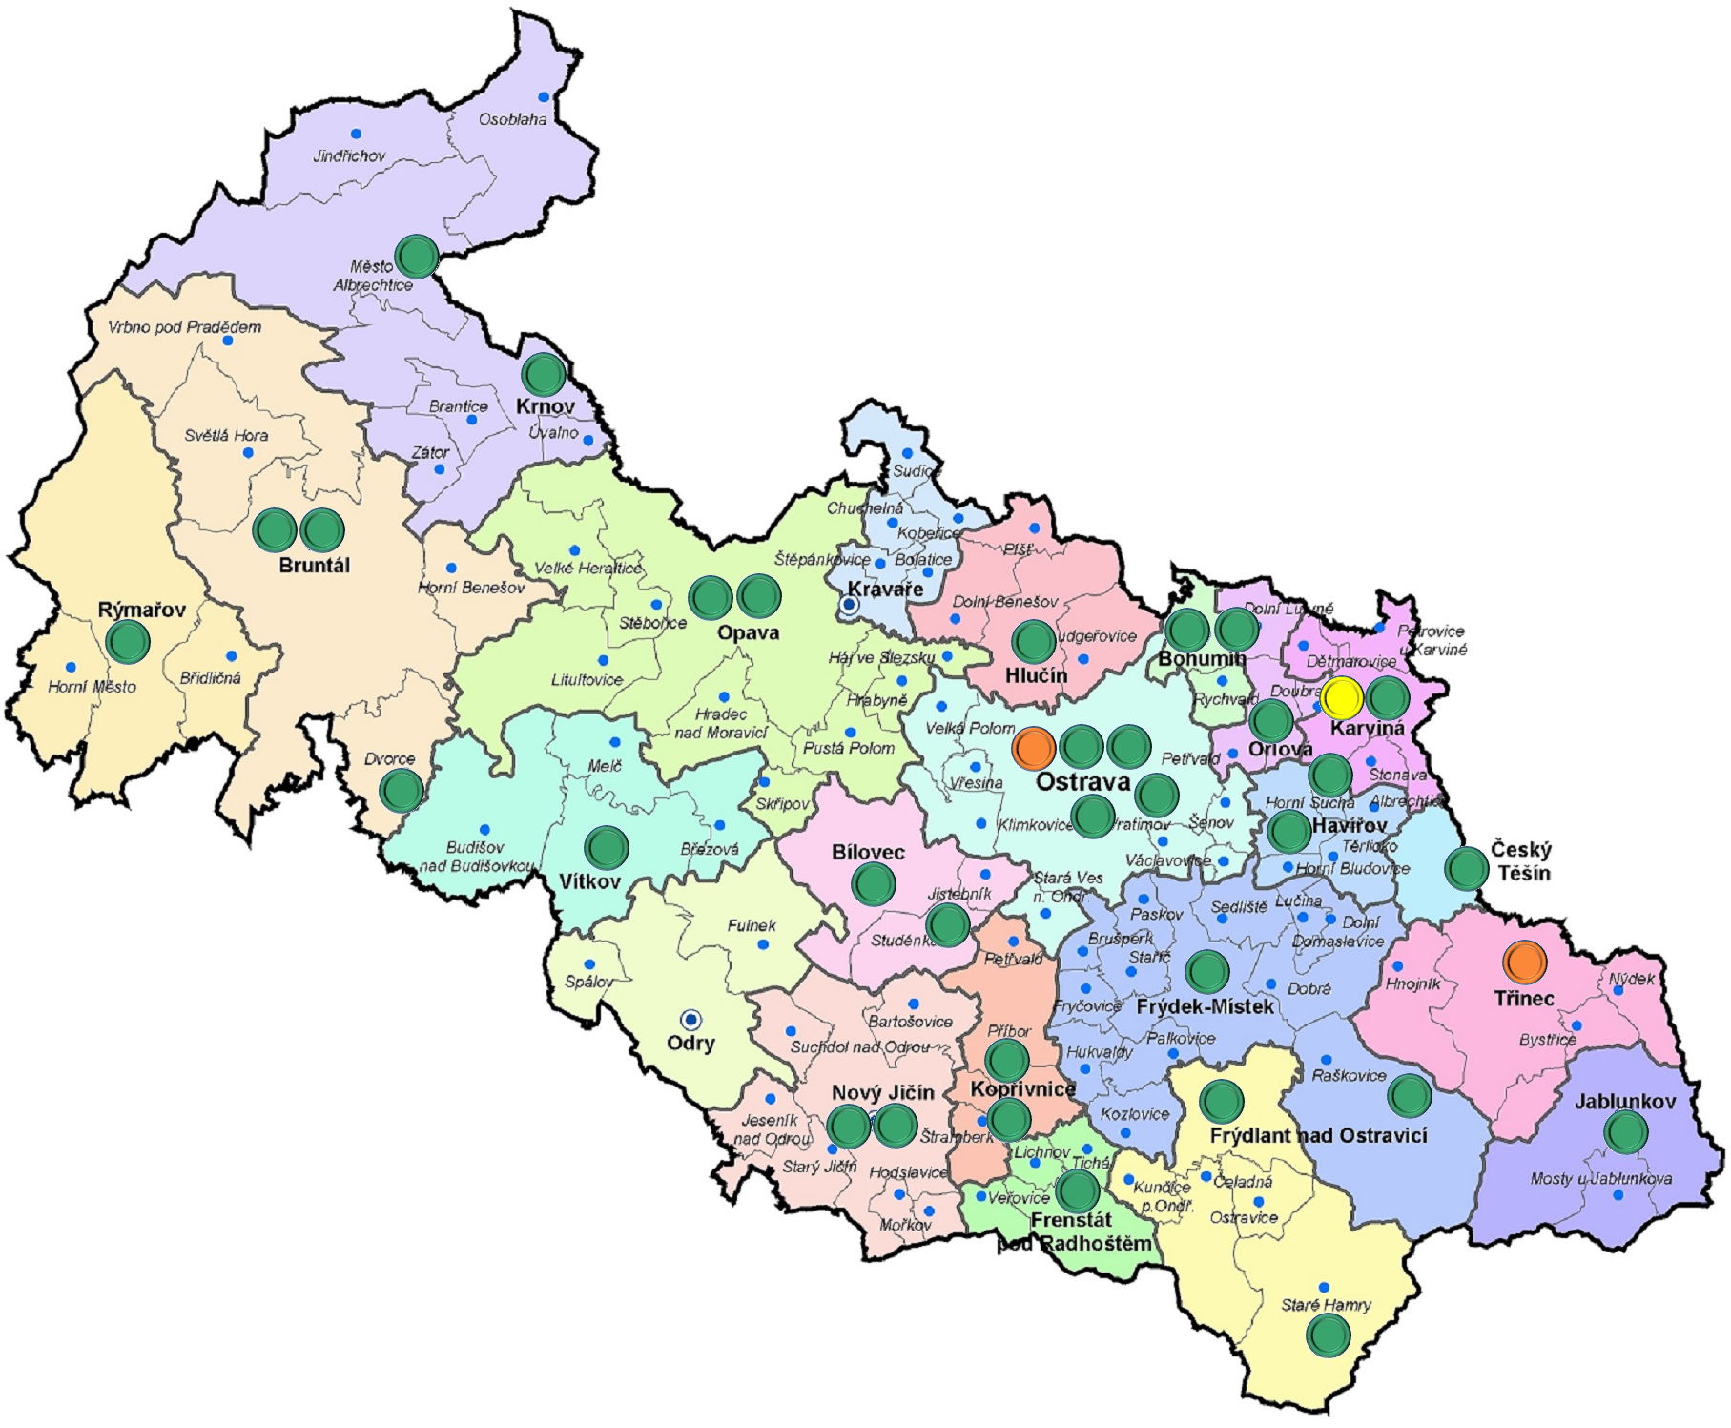
Mapa veřejných dobíjecích stanic
  ELEKTRO-PROJEKCE s.r.o.
    33 ks stanic v provozu
  ČEZ, a.s.
    2 ks rychlonabíjecí stanice KÚ MSK
    1 ks dobíjecí stojan (2x Mennekess zásuvka) KÚ MSK
    2 ks wallbox Nemocnice Třinec, p.o.
  SMARTEV CDS s.r.o.
    1 ks rychlonabíjecí stanice

Slide 10
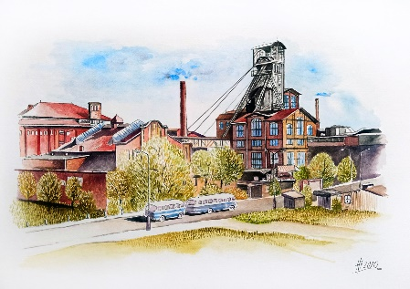
Náplň činnosti odboru
  Transformace průmyslu
Koordinuje aktivity a podílí se na zabezpečení činností spojených s hospodářskou transformací průmyslu a energetiky v Moravskoslezském kraji, včetně řešení strukturálních dopadů na region
Podílí se na aktivitách přípravy a realizace transformačního programu POHO2030 – Pohornická krajina Karvinska ve spolupráci s MSID, a. s.
Zajišťuje aktivity spojené s problematikou útlumu těžby OKD a využitím prostředků Fondu spravedlivé transformace ⇨ bezproblémové ukončení těžby z pohledu živ. prostředí i s ohledem na zajištění uplatnění bývalých zaměstnanců dolů
Podílí se na zpracování koncepcí v oblasti energetiky a průmyslu a vyjadřuje se k rozvojovým koncepcím a programům rozvoje (krajské, národní, evropské)

Slide 11
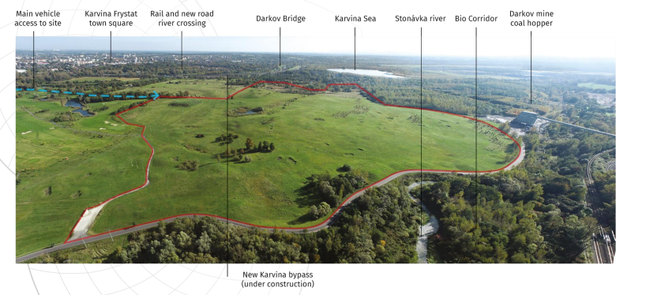
Transformační projekt - Eden Silesia
Strategický projekt Moravskoslezského kraje
Nositel: Slezská univerzita v Opavě
Zaměření projektu: využití pohornické krajiny pro vzdělávací, výzkumné a volnočasové aktivity
Lokalita: Karviná (Lipiny)

Slide 12

Transformační projekt - Eden Silesia
Architektonický design
Unikátní návrh podporující vnitřní a vnější prostor
Architektura inspirována přírodou
Principy funkčnosti, udržitelného rozvoje a regenerativní budoucnosti

Slide 13
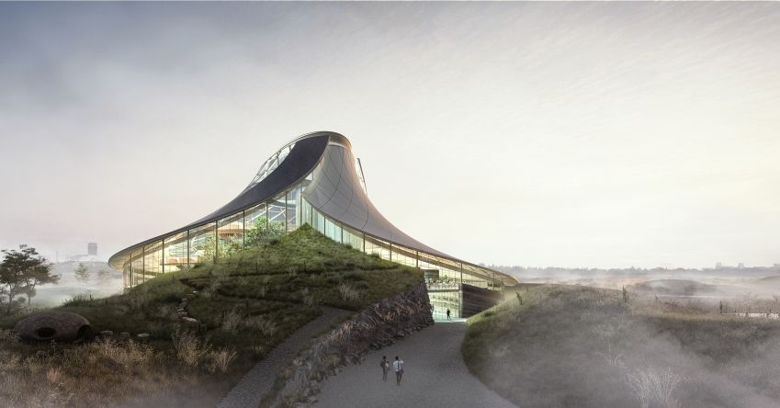
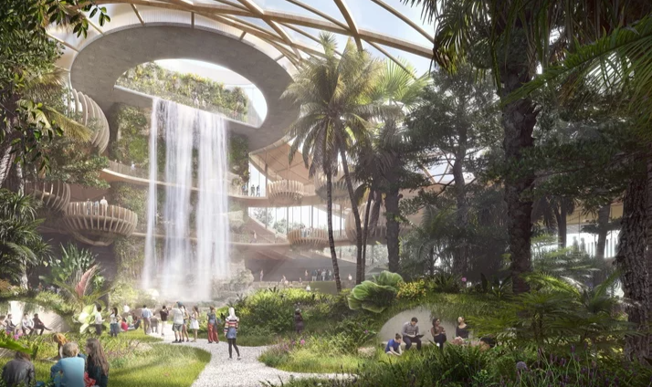
Transformační projekt - Eden Silesia
Univerzitní kampus pro výuku nového studijního programu zaměřeného na regenerativní rozvoj regionu a krajiny

Slide 14
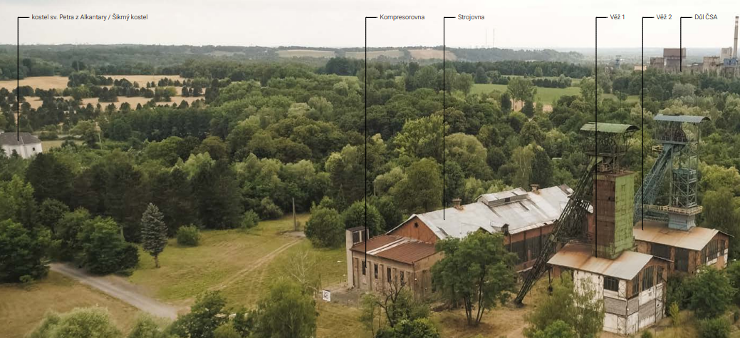
Transformační projekt - POHO Park Gabriela
Strategický projekt Moravskoslezského kraje
Zaměření projektu: vybudování přirozeného centra pohornické krajiny, které bude kulturním, návštěvnickým a technologickým centrem
Lokalita: Karviná

Slide 15
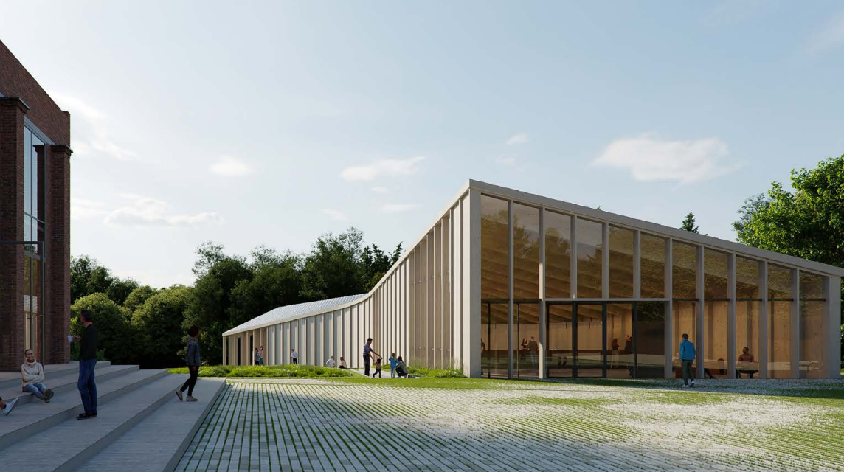
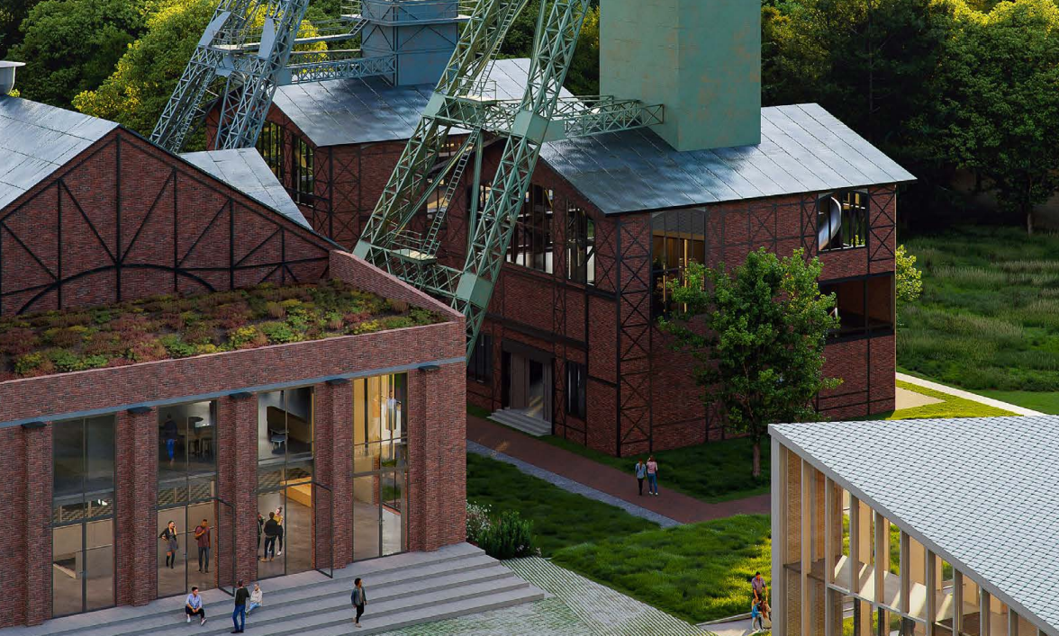
Transformační projekt - POHO Park Gabriela

Slide 16
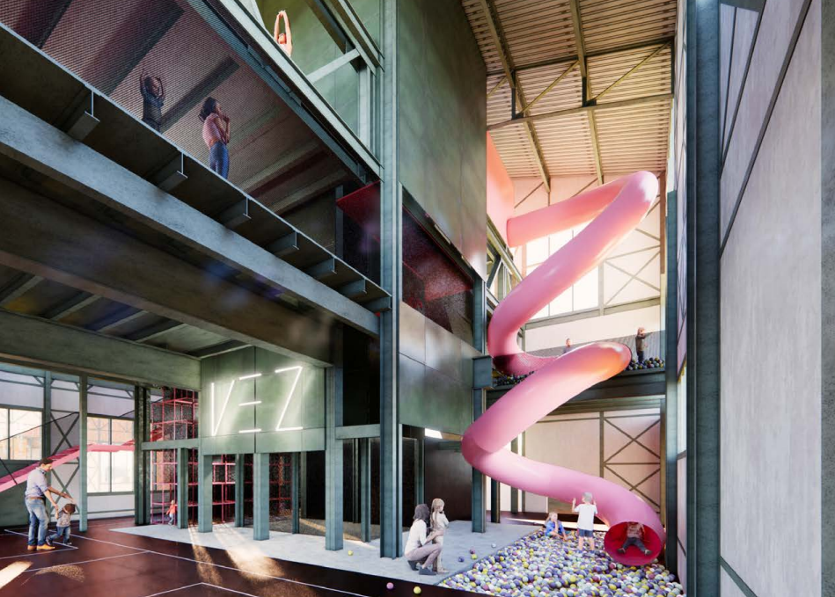
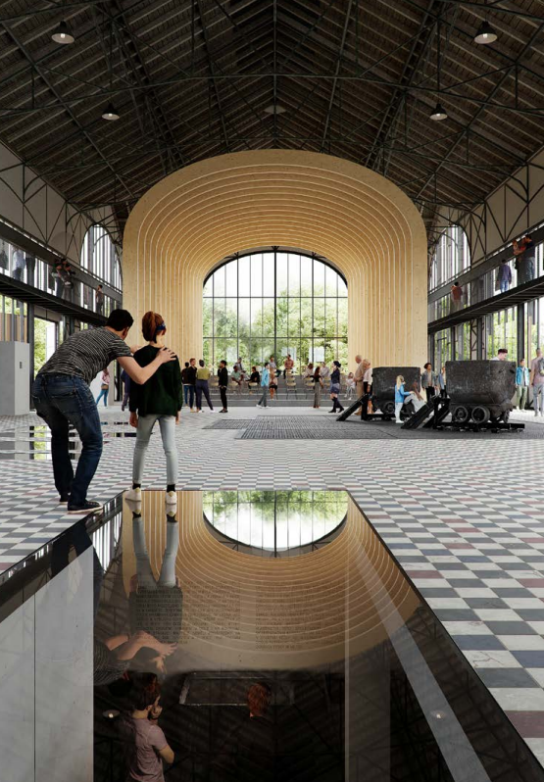
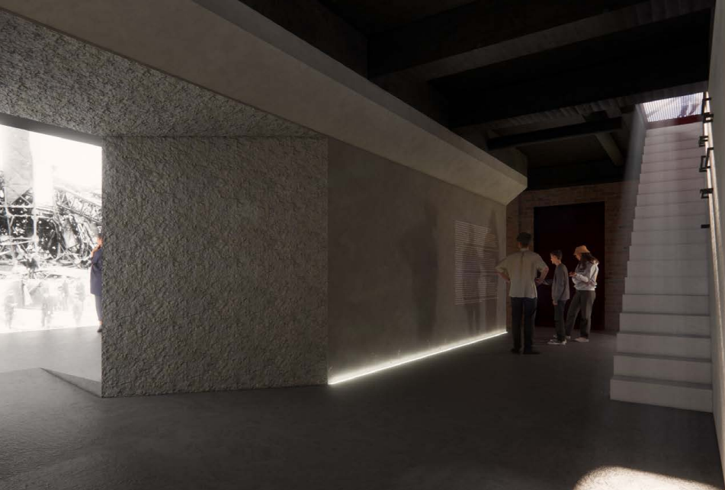
Transformační projekt - POHO Park Gabriela

Slide 17

Náplň činnosti odboru
  Chytrý region (Smart Region)
Zpracovává, vyhodnocuje a aktualizuje krajskou koncepci rozvoje chytrého regionu (Strategie rozvoje chytrého regionu Moravskoslezského kraje 2017-2023 „Chytřejší kraj“) a její akční plány
Iniciuje a realizuje pilotní projekty v oblasti rozvoje chytrého regionu (např. wifi, IoT, chytré parkoviště apod.), spolupracuje s dalšími odbory krajského úřadu při přípravě a realizaci projektů souvisejících s naplňováním krajské koncepce rozvoje chytrého regionu a jejích akčních plánů
zajišťuje kompletní realizaci a vyhodnocení akcí podporujících aktivity chytrého regionu jako jsou akcelerační programy pro chytré myšlenky, webináře, hackatony aj.

Slide 18
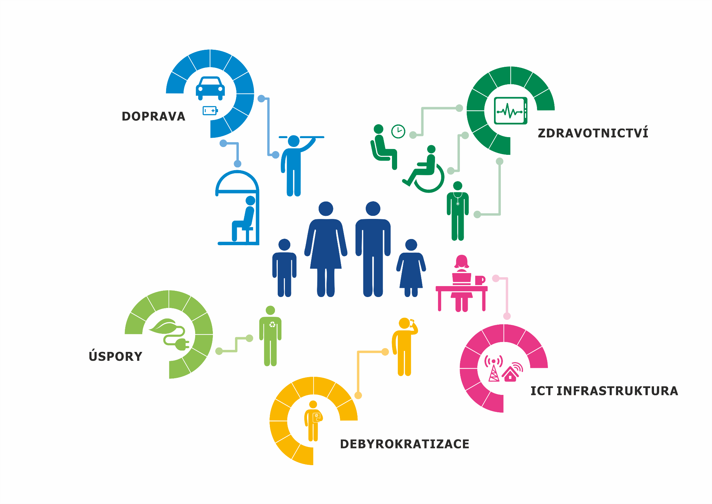











Slide 19


Rozvíjíme chytrý region - doprava
Monitoring a vyhodnocování dopravních toků
Podpora čisté mobility
Inteligentní systémy a řízení dopravy, zastávky
Chytré parkování
Efektivní sběr a vyhodnocování dat a informací o přepravní poptávce a výkonech hromadné a individuální dopravy
11 elektromobilů, 9 (plug-in) hybridů
Přes 50 osobních vozidel a 375 autobusů na CNG pohon (67 %)
Příprava na vodíkové pohony
Přes 100 informačních panelů
Nová generace ODISky
Dopravní dispečink + KODIS aplikace
Inteligentní kamerový systém detekce obsazenosti parkovacích míst u krajského úřadu
Rezervace parkovacích míst s automatickým rozpoznáním SPZ/RZ u krajského úřadu

Slide 20

Rozvíjíme chytrý region – ICT infrastruktura
Zřízena samostatná příspěvková organizace kraje Moravskoslezské datové centrum
Pilotní projekt, etapizace a postupná realizace
Etapa autobusy (560)
Etapa vlaky (14)
Hackathon MSK 2018, 2019
Hackathon SŠ 2017, 2018
Pilotní čidla v krajských budovách
Dotační program na čidla IoT pro obce do 5 000 ob.
Datové centrum
Vysokorychlostní datová síť
Free Wi-Fi
Internet věcí a Open data

Slide 21

Rozvíjíme chytrý region – Zdravotnictví
Elektronizace procesů (EPZ)
Objednávkové systémy
Telemedicína
- Zavedení elektronické zdravotnické dokumentace (EZD)
- Mobilní vizita
- Portál pacienta
Rezervace termínu ve zdravotnických zařízeních (i bez registrace)
Objednání přepravy hrazené pojišťovnou či samotným klientem
SW aplikace pro vzdálený skupinový monitoring fyziologických funkcí
- HORIZONT II – šance pro srdce (ve spolupráci s RBP)
- Telemedicínská centra v malých obcích (telemedpoint)
- First Responder (systém pomoci na vyžádání)

Slide 22


Rozvíjíme chytrý region – Úspory
Energetický management budov
- Optimalizace nákladů na spotřebu energií v budovách
Senzorické měření ovzduší
- Monitoring a identifikace koncentrací škodlivin
Oběhová ekonomika
- Efektivní a udržitelné nakládání s odpady
Environmentální výchova
- Badatelské projekty ve školách

Slide 23



Rozvíjíme chytrý region – Debyrokratizace
E-Government
- Elektronická podání pro občany a podnikatele
Efektivní řízení krajských organizací
- Sdílené informační systémy (personální, identit, evidenční)
- Integrace systémů
- Systém zálohování dat a jejich zabezpečení
- Nákupní portál
Bezpečné databáze
- Open data
Informační portál pro občany
- Portál služeb (katalog služeb, portál pacienta, rezervace
času úředníka, vstupenkový rezervační systém)

Slide 24
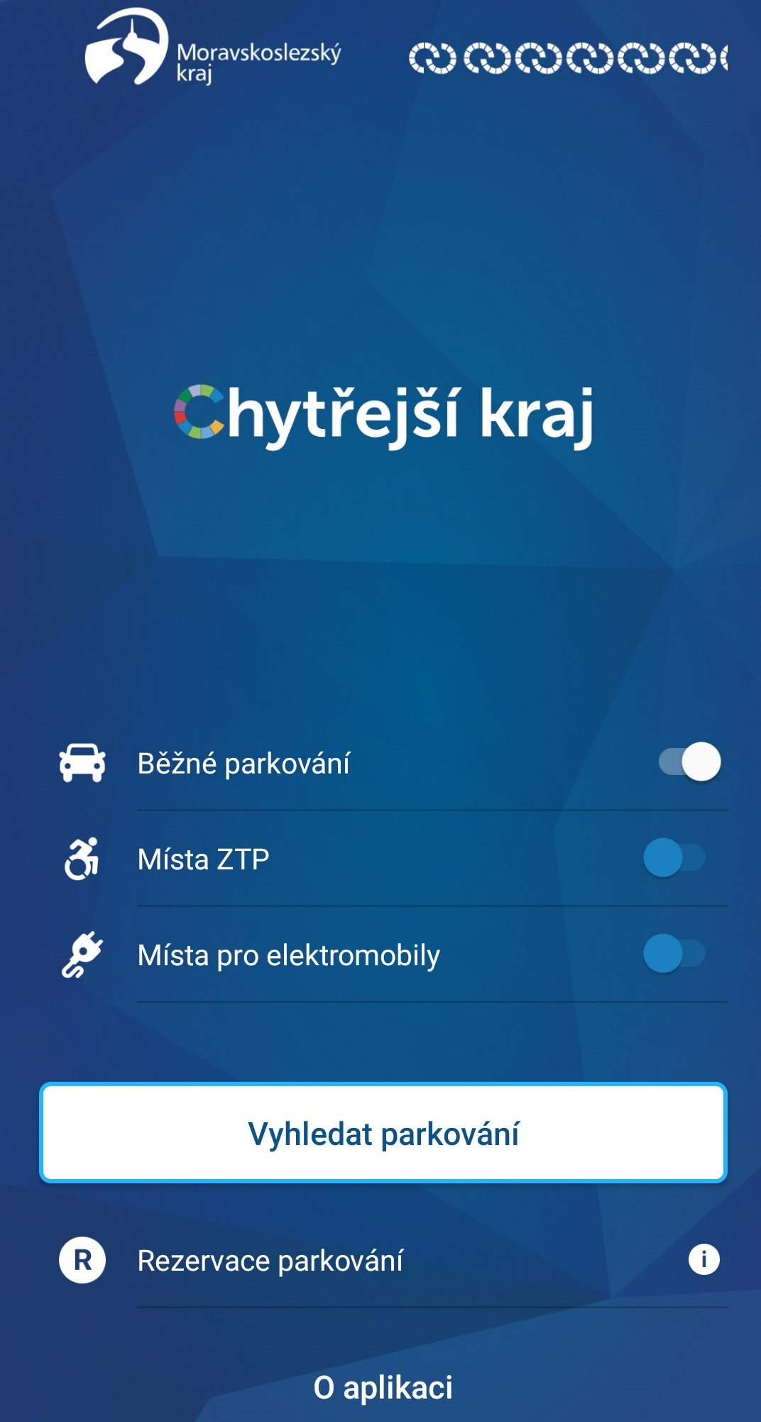
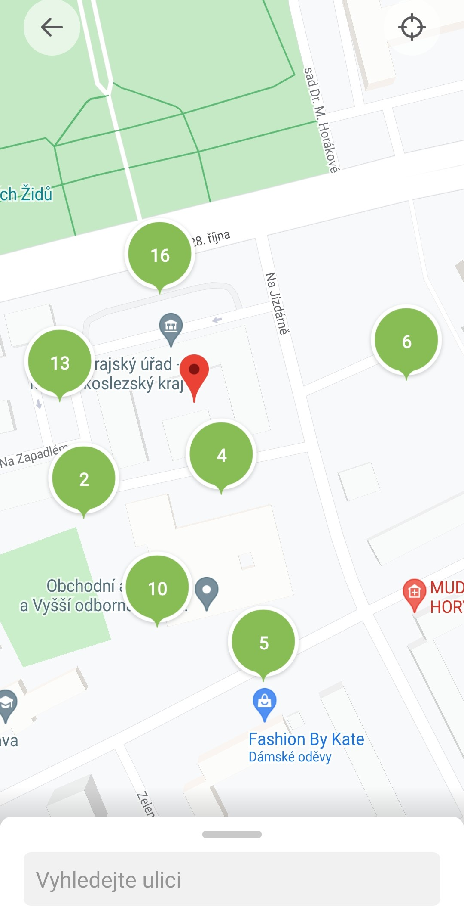
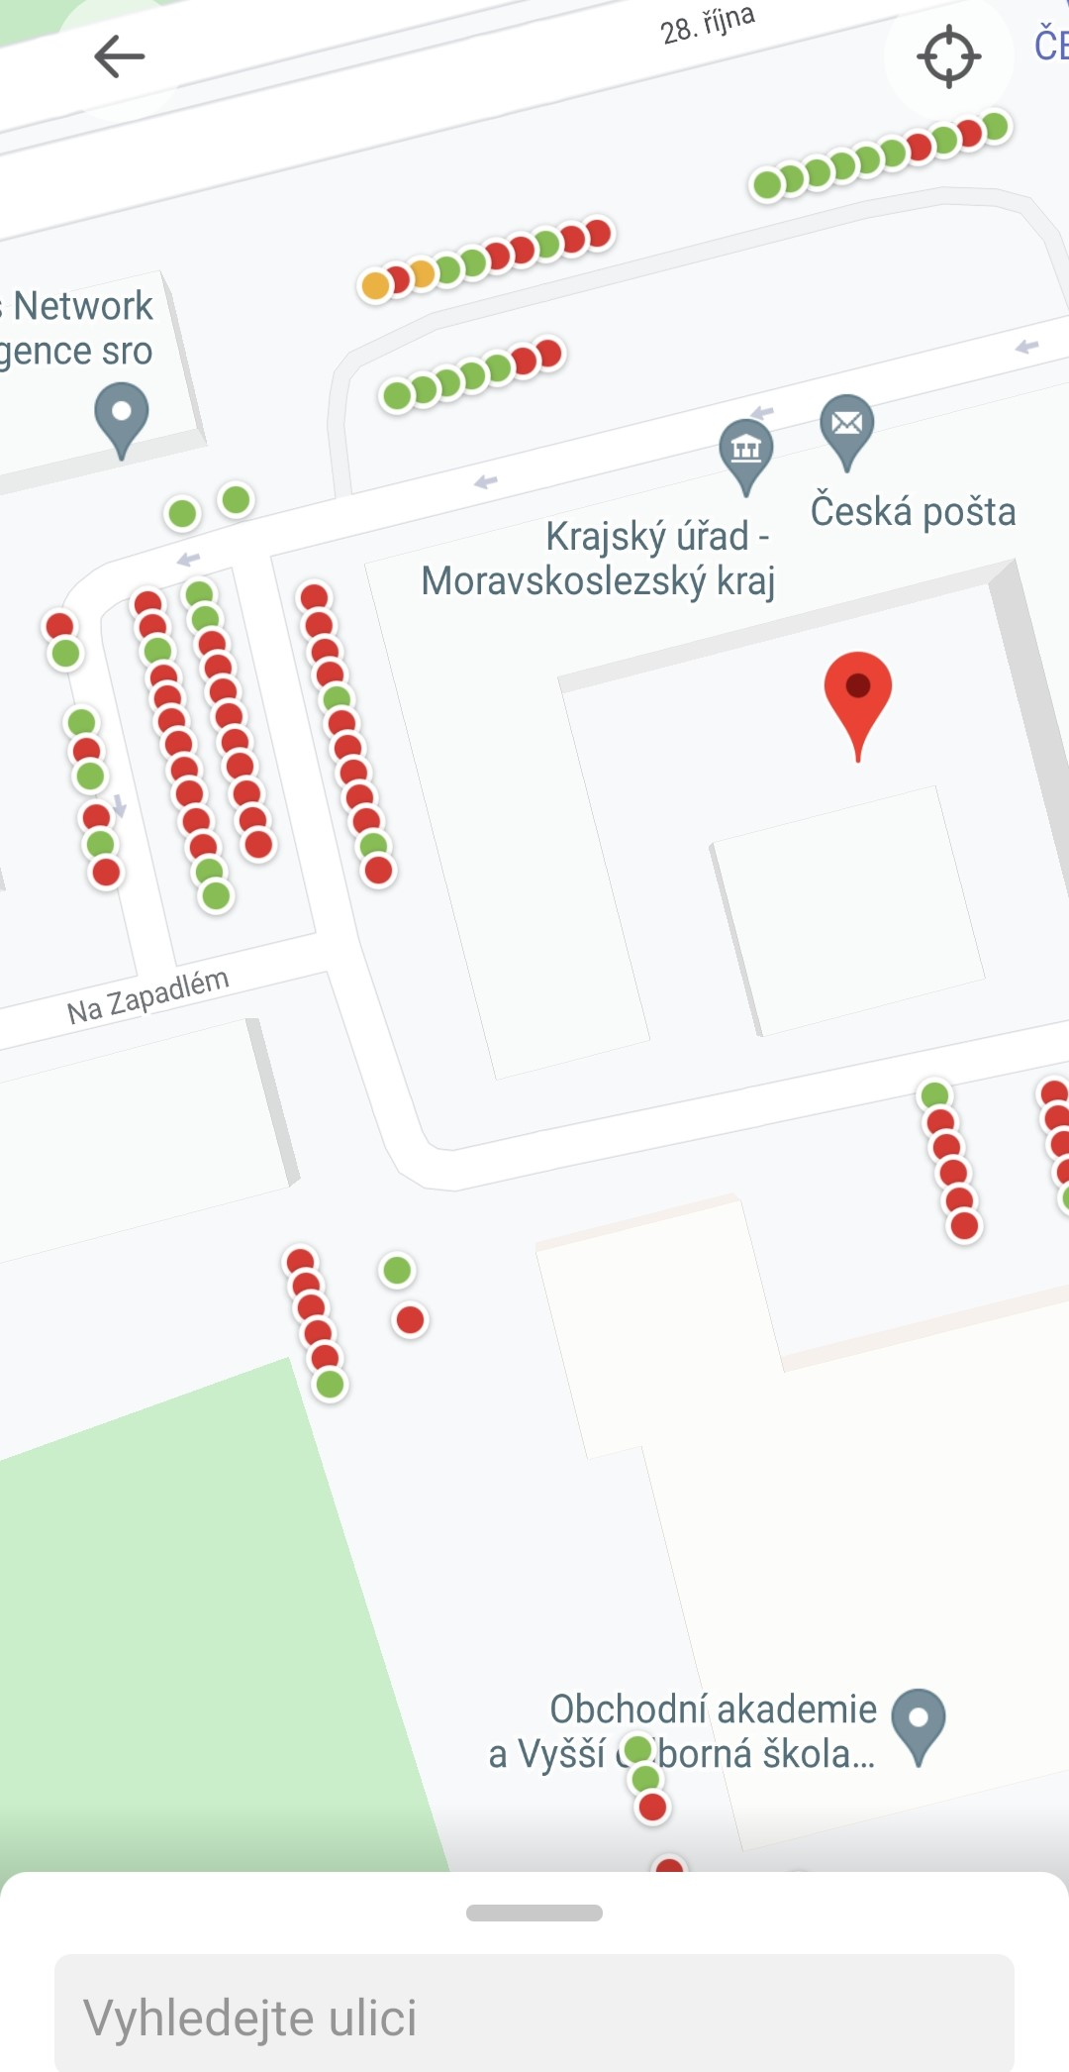
Chytré parkování
Inteligentní kamerový systém detekce volných parkovacích míst a rezervace parkování
Mobilní aplikace „Parkování Krajský úřad MSK“ je zdarma ke stažení na GooglePlay a AppStore
https://parkovani.msk.cz/ nebo https://parkuj.msk.cz/

Slide 25

S rutinou nám pomáhá robot Karel…
unikátní projekt v ČR – robotická automatizace procesů
1. místo v kategorii Projekt v soutěži Chytrá města pro budoucnost 2019
pracuje v noci i o víkendu
uspoří tisíce hodin ročně = finanční úspora cca 2 mil. Kč za rok
  snížil se počet externích pracovníků
  zaměstnanci vykonávají práci s vyšší přidanou hodnotou
Notes:
2. fáze Robota Karla – Dotace OP Zaměstnanost – Celk. výdaje cca 3,5 mil. Kč s DPH, z toho 85 % dotace EU, 10 % státní rozpočet, vlastní zdroje 5 %
Vylepšená technologie - nástroj pro zpracování přirozeného jazyka a strojové učení, tedy jakási základní umělá inteligence. V praxi to znamená, že robot kromě hlaviček datových zpráv (věc, sp.zn., k rukám apod.) umí prohledávat i přílohy a nehledá v nich pouze prostá klíčová slova, ale jejich vzájemnou vazbu apod. Díky tomu může robot zpracovat významně více přijaté pošty.

Slide 26
S rutinou nám pomáhá robot Karel…
aktuálně implementován do více než 40 procesů a připravují se další:
  nejvíce pomohl s administrací žádostí o kotlíkové dotace (ověření údajů o žadateli, rozesílání e-mailů, příprava a tisk dopisů apod.)
  identifikuje příjmy na bankovních účtech
  eviduje vzdělávací akce
  administrace dotací
  tvorba faktur, dopisů, e-mailů
  na podatelně pomáhá distribuovat došlé datové zprávy, provádět autorizovanou konverzi dokumentů nebo anonymizovat údaje v dokumentech zaměstnanců
  robot předává cca 3 000 zpráv měsíčně s 97,5% úspěšností
Notes:
2. fáze Robota Karla – Dotace OP Zaměstnanost – Celk. výdaje cca 3,5 mil. Kč s DPH, z toho 85 % dotace EU, 10 % státní rozpočet, vlastní zdroje 5 %
Vylepšená technologie - nástroj pro zpracování přirozeného jazyka a strojové učení, tedy jakási základní umělá inteligence. V praxi to znamená, že robot kromě hlaviček datových zpráv (věc, sp.zn., k rukám apod.) umí prohledávat i přílohy a nehledá v nich pouze prostá klíčová slova, ale jejich vzájemnou vazbu apod. Díky tomu může robot zpracovat významně více přijaté pošty.

Slide 27

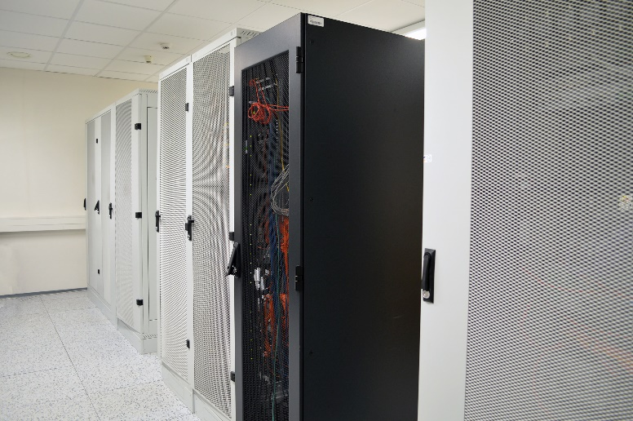
Moravskoslezské datové centrum, p. o. (MSDC)
Příspěvková organizace kraje zřízená v r. 2018
Odborná organizace pomáhající při zajišťování přípravy a realizace projektů v oblasti ICT a projektů v rámci Strategie rozvoje chytrého regionu Moravskoslezského kraje 2017-2023, tzv. „Chytřejší kraj“, pro potřeby Moravskoslezského kraje a jeho příspěvkových organizací
Sídlo v budově KÚ

Slide 28
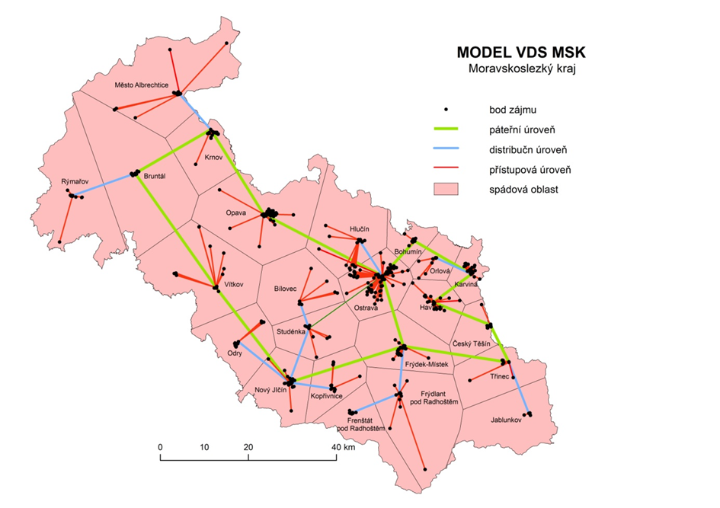
Moravskoslezské datové centrum, p. o. (MSDC)
Vysokorychlostní datová síť (VDS)
470 přípojných míst, 1 879 330 m (1 879 km), z toho páteřní síť (297 km)

Slide 29
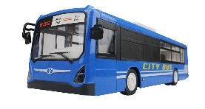
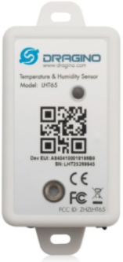

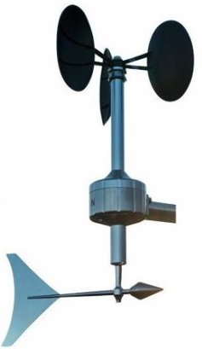
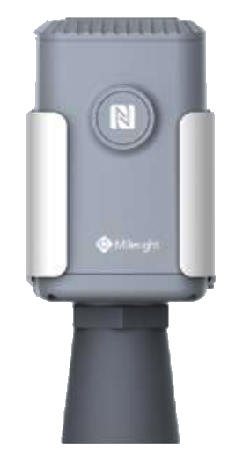
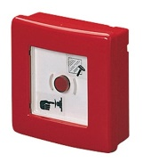
Internet věcí (Internet of Things = IoT)
Internet věcí je v informatice označení pro síť fyzických zařízení, vozidel, domácích spotřebičů a dalších zařízení, která jsou vybavena elektronikou, softwarem, senzory, pohyblivými částmi a síťovou konektivitou, která umožňuje těmto zařízením se propojit a vyměňovat si data.

Slide 30
Internet věcí (MSDC)
Měření CO₂ - První společný projekt MSK, resp. MSDC a Českých radiokomunikací
Instalace celkem 2 měřicích zařízení s teplotními čidly v očkovacím centru Nemocnice s poliklinikou Havířov, p. o.
Měření hluku - „Prodloužená Rudná“
  Požadavek na zjištění úrovně hluku
  Ověření nutnosti dodatečné instalace protihlukových opatření

Slide 31
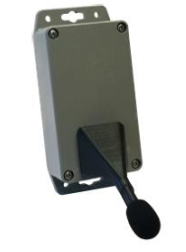
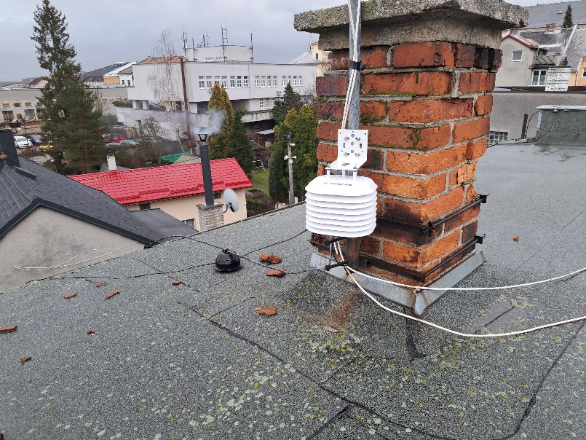
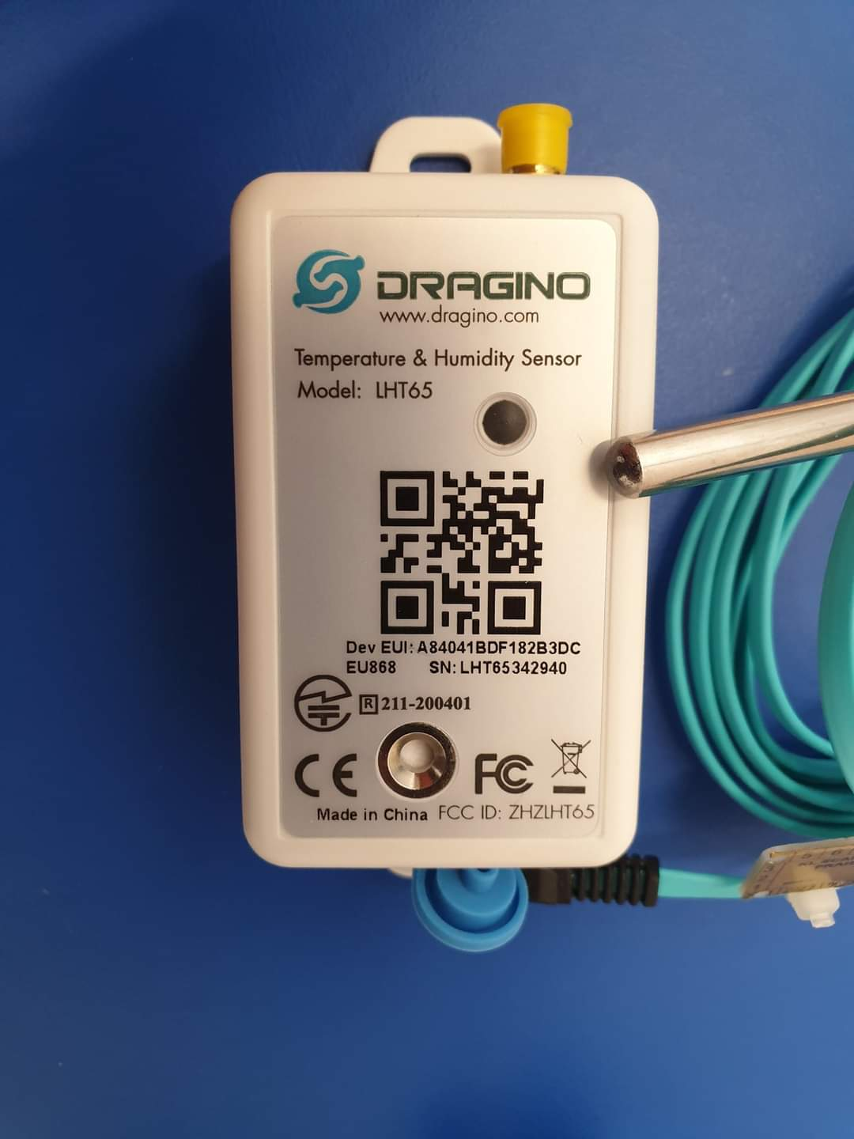
Internet věcí – dotační titul (DT) - zaměření
Volitelné jakékoliv typy senzorů:
meteostanice (teplota, vlhkost, atd.)
hlukoměry
hladinoměry
senzory kvality vzduchu
senzory na detekci pohybu (bezpečnost)
lokalizační senzory (GPS)
senzory vyhodnocující intenzitu dopravy
rychlostní senzory
senzory na dálkové odečty/spotřeby médií (elektřina, voda, plyn)
senzory obsazenosti parkovišť
senzory naplnění kontejnerů a další

Slide 32
Internet věcí – dotační titul (DT)
Pilotně vyhlášen v r. 2022 v rámci pravidelně vyhlašovaného dotačního programu „Podpora obnovy a rozvoje venkova MSK“ pro obce do 5 000 obyvatel byl začleněn DT 3 na pořízení senzorů internetu věcí v těchto obcích
Alokace: 1 mil. Kč
Neinvestiční projekty - min. 20 000 Kč, max. 100 000 Kč
Dotace: 85 % uznatelných nákladů
Počet předložených projektů i výše požadovaných dotací předčily očekávání:
  16 podpořených projektů (4 obce nakonec smlouvy nepodepsaly nebo projekt nezrealizovaly)
21.2.2023 vyhlášeno pokračování DT 3, sběr žádostí 24.3. - 30.3.2023

Slide 33
Internet věcí – dotační titul (DT) - podmínky
Podmínkou poskytnutí dotace je zveřejnění dat z pořízených senzorů na mapovém podkladu, například na (speciálním) portále či webových stránkách obce v otevřeném formátu dat, tj. ve stupni otevřenosti 3 a vyšším a dále v jiné uživatelsky přívětivé podobě (např. grafy)
Hodnoticím kritériem byla pouze rychlost předložení žádosti o dotaci

Slide 34
Internet věcí – dotační titul
Počet jednotlivých typů senzorů (celkem 156 ks)

Slide 35
Otevřená data
S ohledem na nemožnost vyhodnocení využití dat (počty stažení), kdy v Národním katalogu otevřených dat (NKOD) se tyto statistiky nesledují, není cílem kraje otevírat data za každou cenu
V NKOD zveřejněny 3 datové sady – rozpočet, úřední deska a obsazenost parkovacích míst u KÚ
Otevřená data ze senzorů IoT pořízených v rámci DT 3 v obcích do 5 000 ob. – 156 senzorů ve 12 obcích (data dostupná přes odkazy na webových stránkách jednotlivých podpořených obcích)
Ve vhodných případech v projektech s prvky ICT v rámci smlouvy o dílo zapracovat ustanovení o poskytnutí a zveřejnění dat v otevřeném formátu ve stupni otevřenosti 3 a vyšším

Slide 36
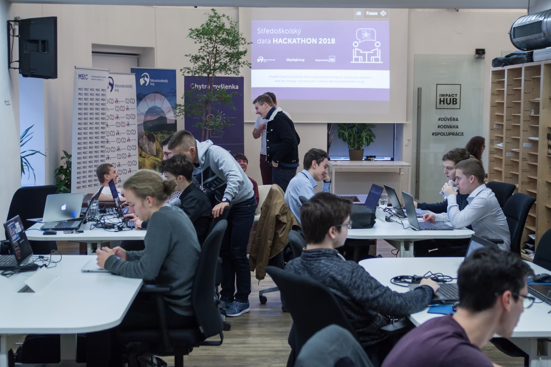
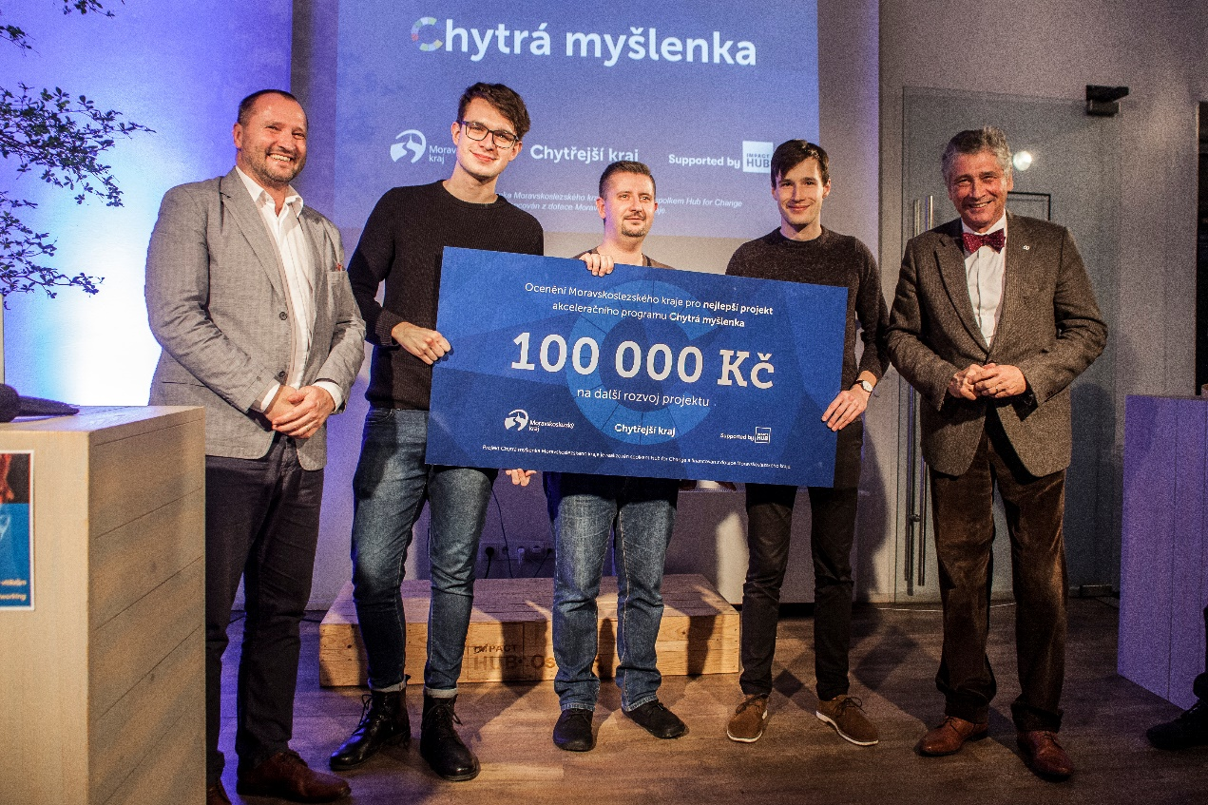
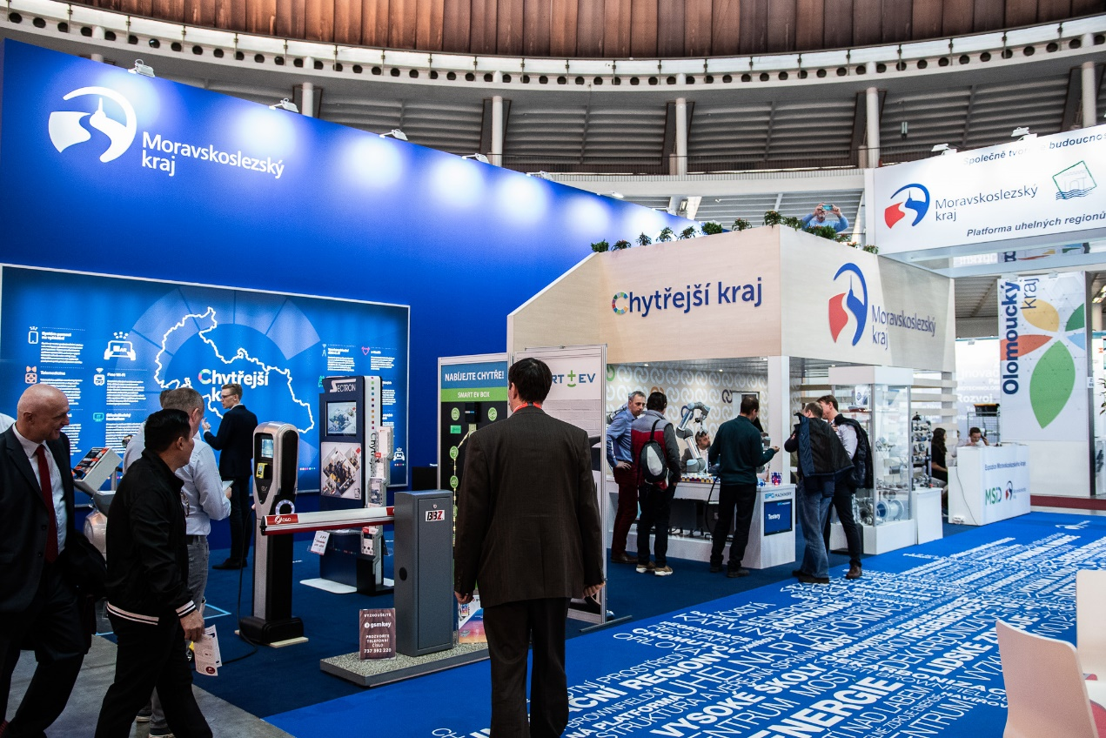
Jsme proaktivní navenek
Na podporu podnikatelského prostředí a osvětu chytrých technologií pořádáme pravidelně tzv. „participativní projekty“ - jde o veřejné akce směrem:
k podnikatelskému prostředí: Akcelerační programy
k odborné veřejnosti: Hackathony + prezentace na veletrzích
ke vzdělávání a podporu talent managementu: Hackathony pro střední školy

Slide 37

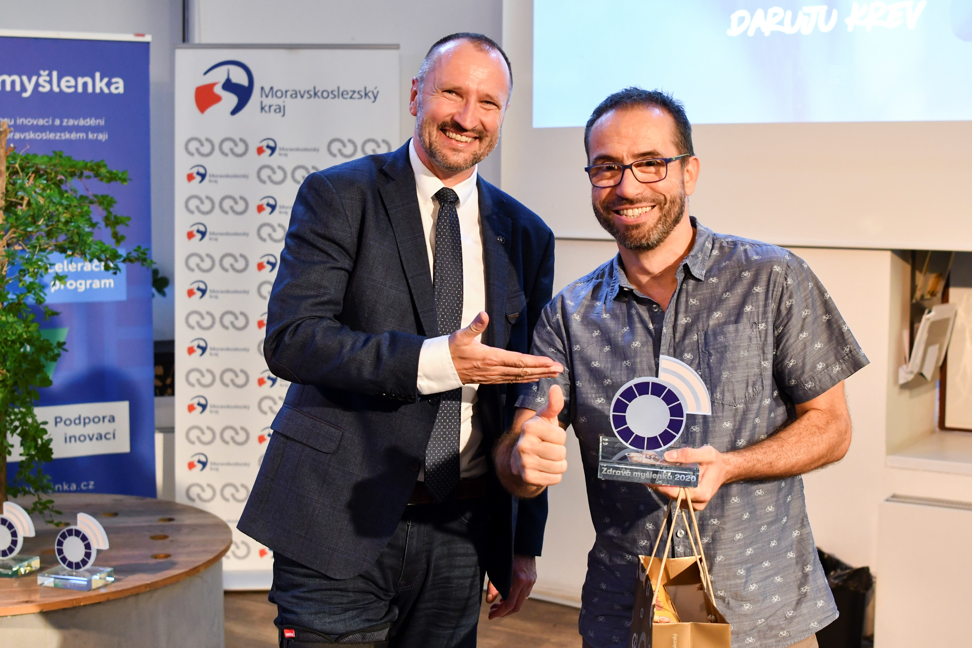
Slavnostní večer chytrých řešení 2021
Vyvrcholení 3 ročníků akceleračních programů Chytrá myšlenka 2018, 2019 a Zdravá myšlenka 2020
Prezentace 9 projektů s cílem podělit se o své úspěchy, zkušenosti,
ale i (nečekané) výzvy
Hlasováním přítomných byl zvolen i nejlepší projekt všech 3 ročníků ⇨ České centrum signálních zvířat, z. s.
Projekt se zabývá speciálním tréninkem psů pro včasnou detekci nádorových onemocnění

Slide 38
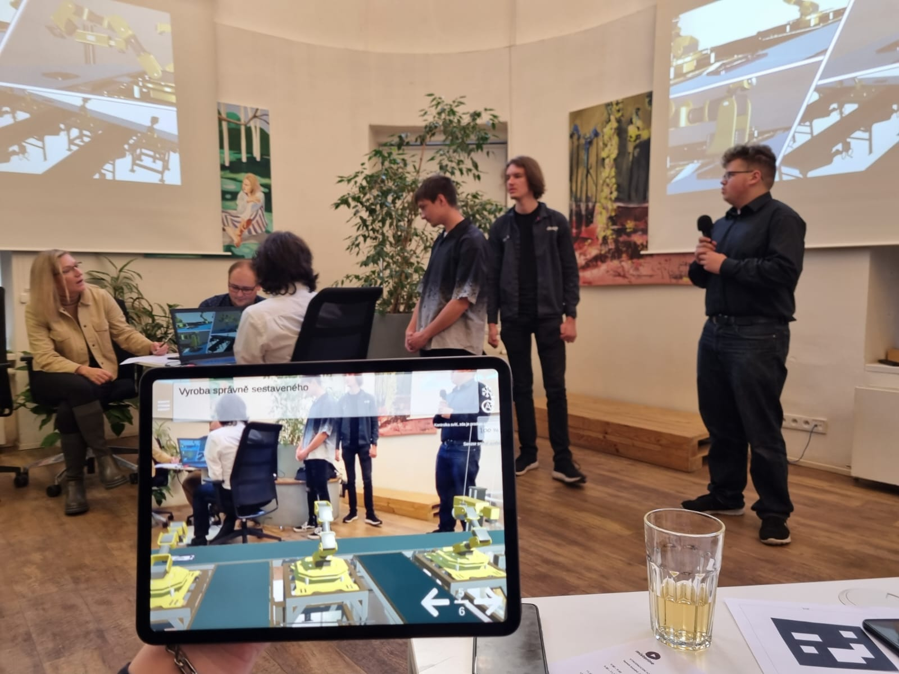
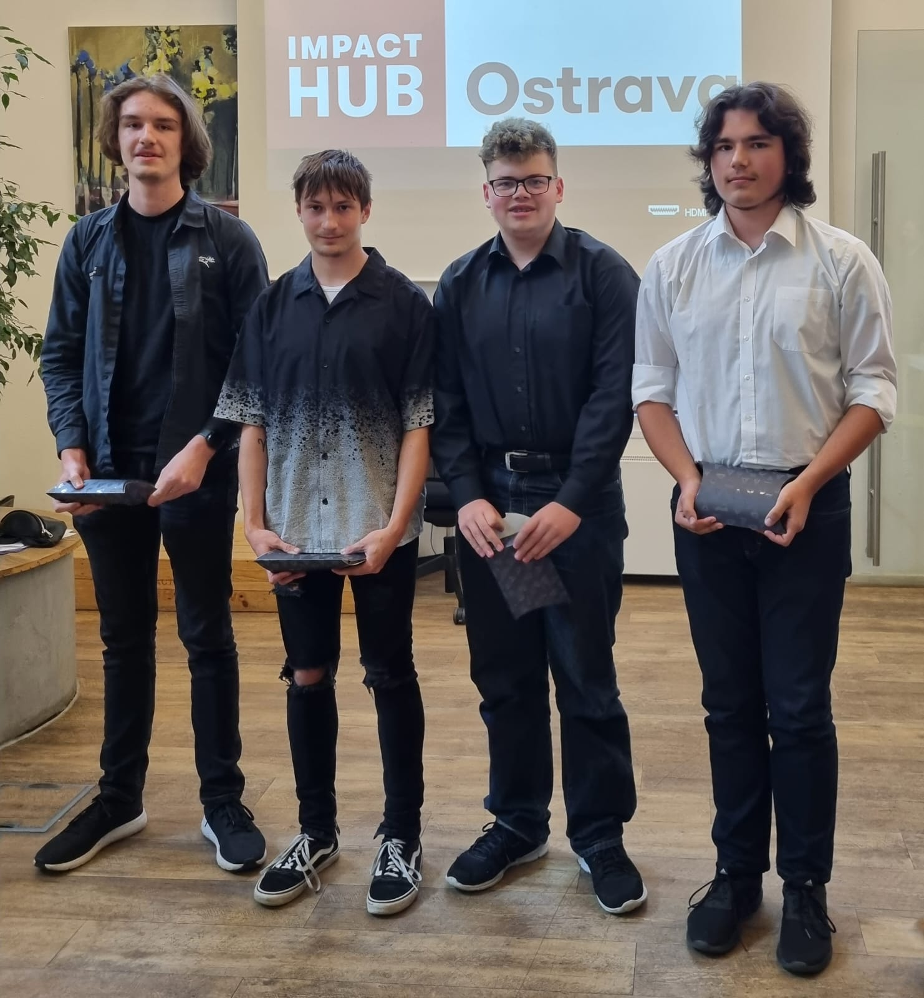
Interaktivní workshop na rozšířenou realitu 2022
Třídenní workshop pro studenty SŠ (10 týmů z 5 škol, celkem 40 studentů)
Cílem bylo vytvořit 3 výukové pomůcky s využitím speciálního SW na rozšířenou realitu
Vítězný tým ze Střední průmyslové školy a obchodní akademie Bruntál, p. o. vytvořil:
  Simulaci různé zátěže mostu (běžného i závěsného)
  Autonomní linku na výrobu telefonu iPhone
  Rozložení mobilního telefonu iPhone na jednotlivé součástky
Další zajímavé pomůcky např.: atentát na Heydricha, sestavení modelu 3D tiskárny/automobilu, model magnetické levitace vlaku, jaderného reaktoru či převodovky

Slide 39
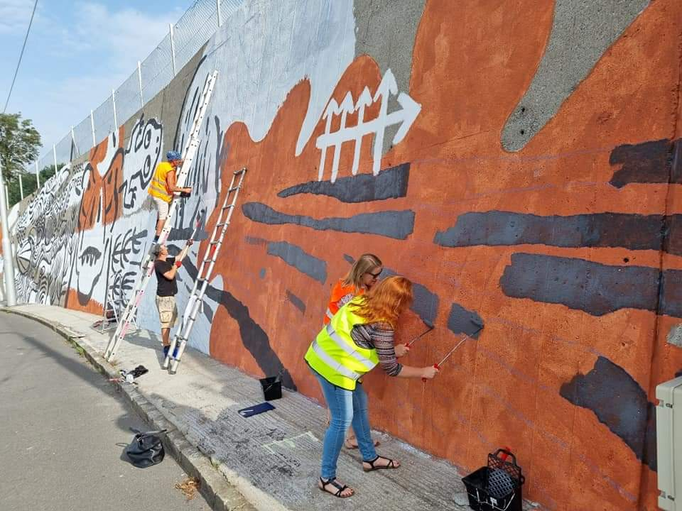
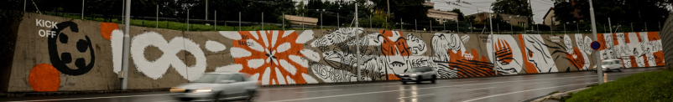
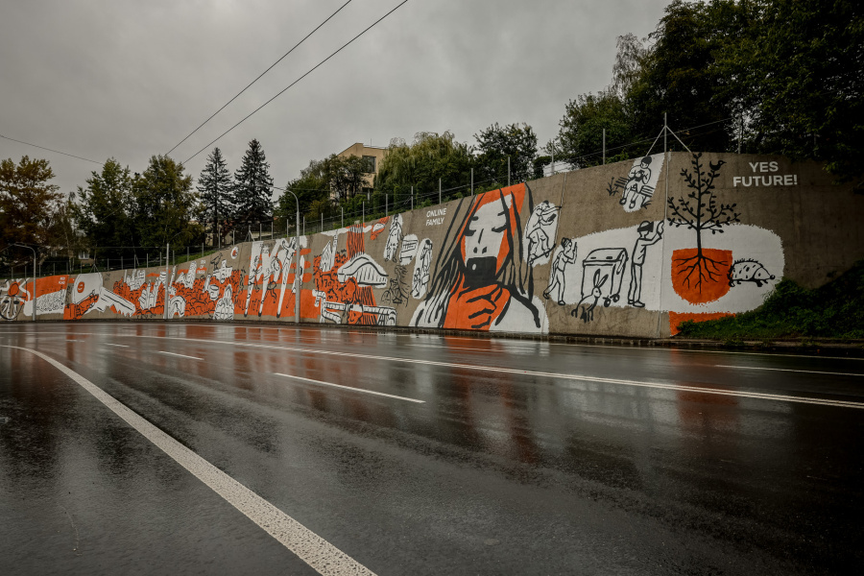
Mural Bazaly – „Zeď našeho kmene. Zeď záznamů.“
Realizace v r. 2022 ve spolupráci s městem Ostrava (mezinárodní výtvarná soutěž), Moravskoslezský kraj zajišťoval přípravu opěrné zdi a samotnou realizaci malby
Autor: Jan Lörincz (Bogy)
„Vše začalo prvotním výkopem (Baník 100 let), až pak následoval Velký třesk a vznik života…“
Bylo použito přes 500 kg barev vyrobených ze stavebního a průmyslového odpadu (uhlí, cihly, vápno) – ekologický aspekt
Přes 1 000 m^{2,} 25 dní intenzivní práce

Slide 40
DĚKUJI ZA POZORNOST.

